Slide 1
«Презентация к уроку по учебному предмету «История в 5-ом классе на тему «В городе богини Афины»
Парыгина Любовь Викторовна,
учитель истории, МКОУСОШ с. Биджан

Slide 2
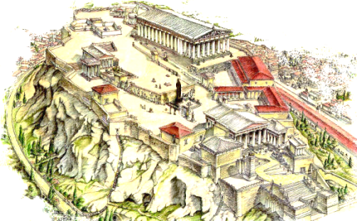
В ГОРОДЕ БОГИНИ АФИНЫ
Notes:
Адрес рисунка http://art.1september.ru/2005/06/no06-01.jpg

Slide 3

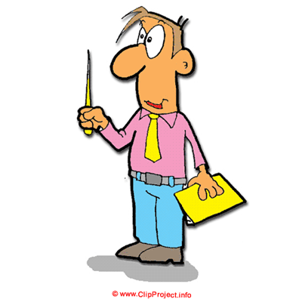
ОПРЕДЕЛЯЕМ ПРОБЛЕМУ
А как же другие полисы — Олимпия, Дельфы? Там проходили такие праздники, туда отправлялись многие греки. А Афины? Думаю, что туда ездили гораздо реже.
О своём городе его жители говорили: «Так ты чурбан, если не видел Афин, осёл, если видел их и не восторгался, а если по своей воле покинул их, то ты верблюд
Сравни мнения ученика и учителя.
Какое наблюдается противоречие?
Какой возникает вопрос?

Slide 4
ОПРЕДЕЛЯЕМ ПРОБЛЕМУ
ПОЧЕМУ ЖИТЕЛИ ГОРОДА ТАК ГОВОРИЛИ ОБ АФИНАХ?
Notes:
Анимация поставлена на щелчок. Вопрос исчезает, возникает авторская формулировка проблемной ситуации

Slide 5

ВСПОМИНАЕМ ТО, ЧТО ЗНАЕМ
Понятия |  | Определения
Полис |  | Творчество людей, создающих художественные образы
 |  | «Народовластие»
Демократия |  | Легендарные сказания о героях, богах, явлениях природы
 |  | Праздник в честь верховного бога Зевса, живущего на горе Олимп
Искусство |  | Город–государство, община свободных полноправных граждан
Необходимый уровень. С помощью стрелок соедини понятия с их определениями.
Повышенный уровень. Впиши в первую колонку недостающие понятия к оставшимся определениям.
Notes:
Анимация поставлена на щелчок. Происходит выцветание задания и появление таблицы. Заполнение таблицы в режиме просмотра происходит при использовании встроенных средств Microsoft PPT

Slide 6
ВСПОМИНАЕМ ТО, ЧТО ЗНАЕМ
Необходимый уровень. Необходимый уровень. Что было раньше и на сколько: первые Олимпийские игры или начало Марафонской битвы?
776
490
2016
до н.э.
н.э.
776-490=286 лет

Slide 7
ВСПОМИНАЕМ ТО, ЧТО ЗНАЕМ
Марафонская битва произошла в 490 г. до н.э.
В битве при Фермопилах греки одержали победу над персами.
Саламинское морское сражение состоялось в 480 г. до н.э.
В ходе Греко-персидских войн греки были завоёваны персами.
Необходимый уровень. Выбери в таблице верные утверждения и отметь их знаком «+».
Повышенный уровень. Исправь неверные утверждения так, чтобы они стали верными.
Максимальный уровень. Запиши в свободной строке любое верное утверждение из истории Греко-персидских войн.
Notes:
Анимация поставлена на щелчок. Происходит выцветание задания и появление таблицы.
Для выполнения задания необходимо воспользоваться встроенными средствами Microsoft PPT в режиме просмотра (инструмент «ПЕРО»)

Slide 8
ОТКРЫВАЕМ НОВЫЕ ЗНАНИЯ
1. Там, где дымили печи для обжига посуды
2. Агора/ – главная площадь Афин
3. На вершине Акро/поля

Slide 9
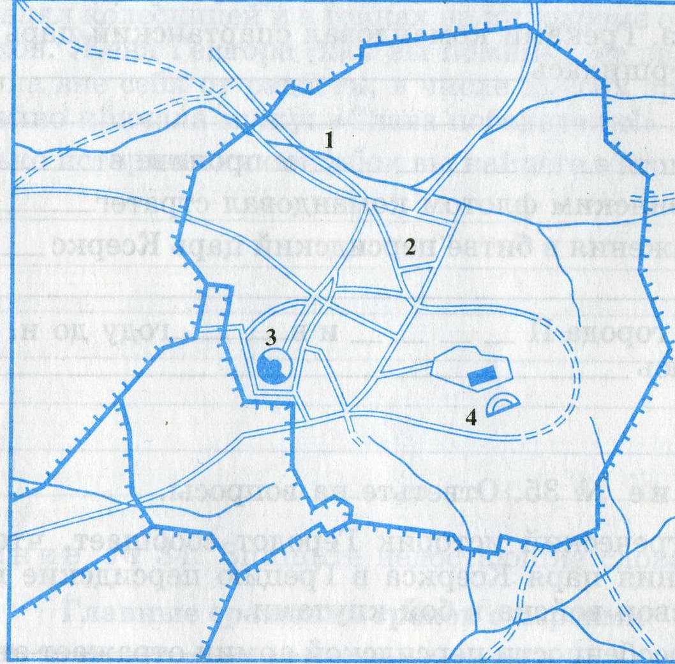
«ГОРОД АФИНЫ В 5-М ВЕКЕ ДО Н.Э.
В конце урока мы должны заполнить контурную карту.

Slide 10
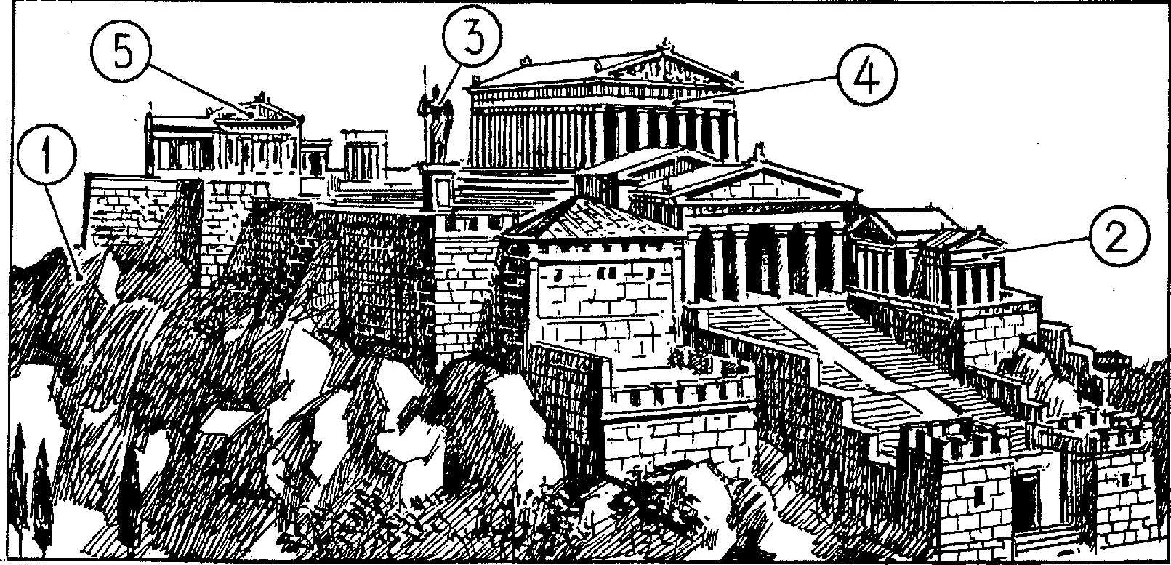
Самостоятельная работа по рядам
Рабочий лист
Ф.И. ученика ________________________________________________________________
Тема урока: _________________________________________________________________
Задание для 1 ряда
Прочитайте § 37, пункт № 2
I. Опишите главную площадь Афин – Агору.
Сравните с современным рынком. Сделайте выводы.
Задание для 2 ряда
Прочитайте § 37, пункт № 3
Задание: Перед Вами рисунок «Афинский Акрополь». Представьте себе, что вы – экскурсовод, которому нужно познакомить чужестранцев с одним из прекраснейших мест Афин. Заполнив пропуски в тексте, проведите экскурсию.
1. Лишь одна дорога ведёт на холм с крутыми обрывистыми склонами. Холм называется__________________.
2. При входе на холм справа на уступе скалы стоит небольшой храм богини ___________. Обычно её изображали _______________________. Желая удержать богиню в своём городе, афиняне воздвигли храм в честь ______________________.
3. Вершину холма украшает бронзовая статуя ______________. Статую создал скульптор ___________. Моряки, подплывая к ____________, могли заметить, как блестят на солнце позолоченные ________ и _______________.
4. Самым прекрасным творением греческих строителей был ___________. (отрывок из видеоурока)
5. На том месте, где согласно мифу спорили между собой Афина и Посейдон, находится храм ______________. В одном из его портиков вместо обычных колонн стоят _____________________________________________.
Вывод:
Задание для 3 ряда
Прочитайте § 37, пункт 1.
От имени путешественника, посетившего район Керамик, составьте небольшой рассказ.
Запишите в таблицу плюсы и минусы этого района.
Сделайте выводы:
«+» | «-»

Slide 11
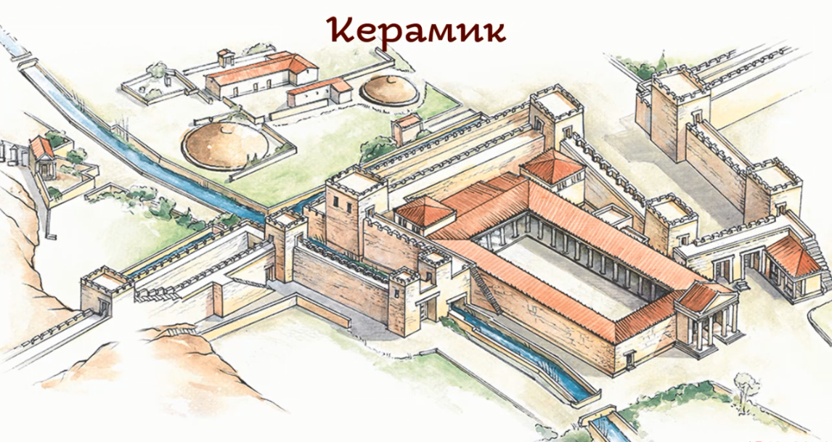
ПРИМЕНЯЕМ НОВЫЕ ЗНАНИЯ
«+» | «-»
Узкие улочки
Известен за пределами Эллады
Выливали помои на улицу
Искусные гончары и живописцы, создававшие великолепные вазы
Грязь, зловонные лужи

Slide 12
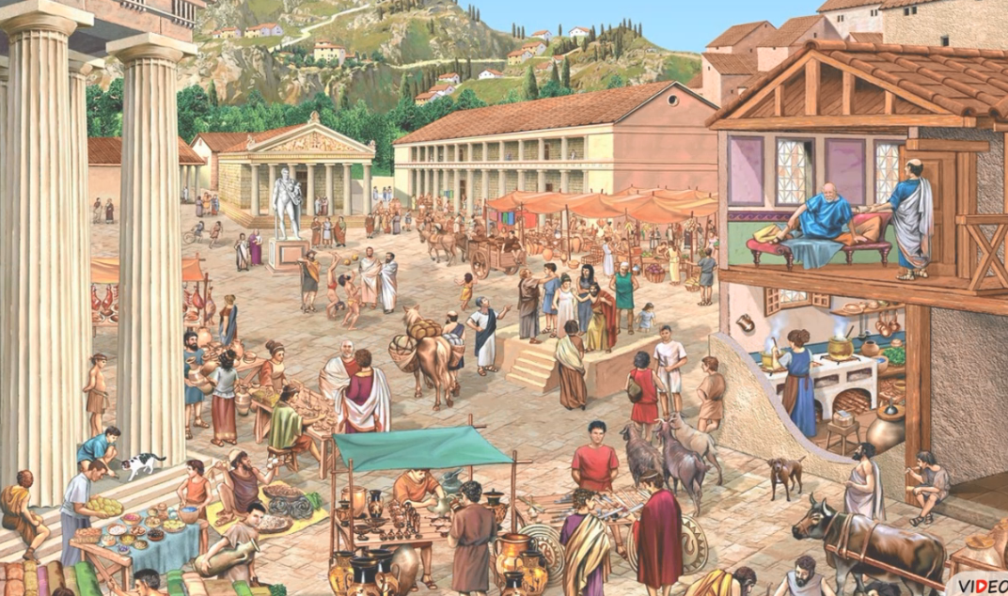
ПРИМЕНЯЕМ НОВЫЕ ЗНАНИЯ
Повышенный уровень. Сравни рынок в Афинах в V в. до н.э. с нашим современным рынком. Что общего, в чём различия?
Заполни таблицу.
ОБЩЕЕ
РАЗЛИЧИЯ
Многолюдно
Шумно
Разнообразие товара
Зазывали криками
Повар готовил званые обеды
Торговля рабами
Петушиные бои
Выступление фокусников
Женщины на рынок не ходили

Slide 13
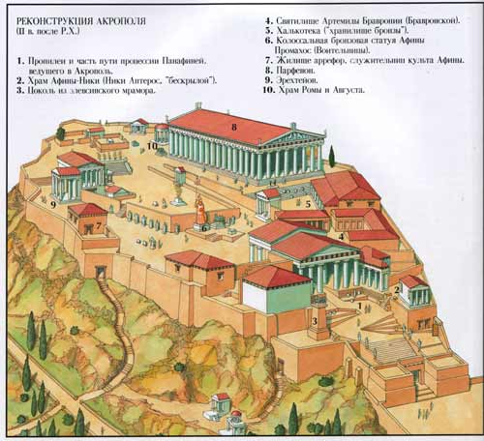
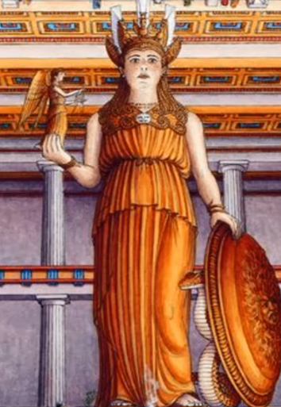
ПРИМЕНЯЕМ НОВЫЕ ЗНАНИЯ
АКРОПОЛЬ
ПАРФЕНОН
СТАТУЯ АФИНЫ
ХРАМ БОГИНИ НИКИ
ЭРЕХТЕЙОН

Slide 14
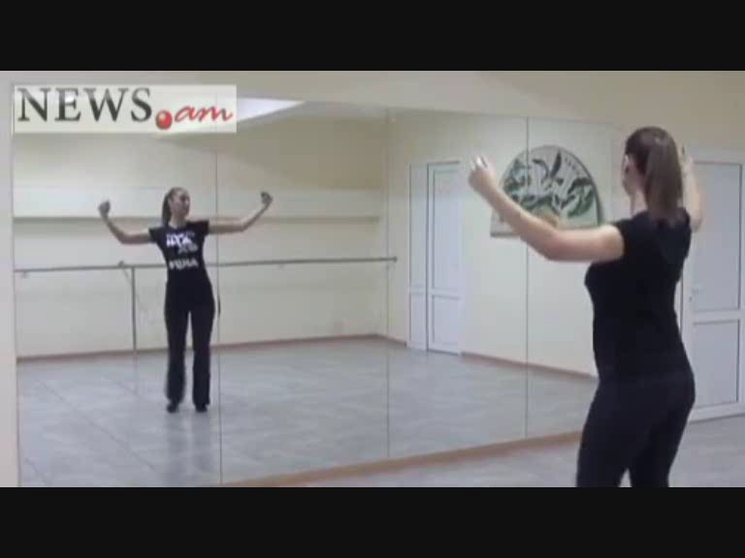
ФИЗ. МИНУТКА

Slide 15
БЛЕСК ИСКУССТВ
Повышенный уровень. Используя учебник (§ 37), напиши в первой строке таблицы, какие культурные достижения Афин должны были особенно привлекать путешественников. Во второй строке объясни, почему.
1. | Путешественников должны были особенно привлекать такие культурные достижения Афин: ________________________________________ ________________________________________ _______________________________________,
2. | потому что_______________________________ ________________________________________ ________________________________________

Slide 16
ОТКРЫВАЕМ НОВЫЕ ЗНАНИЯ
ПОЧЕМУ ЖИТЕЛИ ГОРОДА ТАК ГОВОРИЛИ ОБ АФИНАХ?
«Так ты чурбан, если не видел Афин, осёл, если видел их и не восторгался, а если по своей воле покинул их, то ты верблюд».

Slide 17
ОТКРЫВАЕМ НОВЫЕ ЗНАНИЯ
АФИНЫ СТАЛИ СТОЛИЦЕЙ ДРЕВНЕГРЕЧЕСКИХ ИСКУССТВ – АРХИТЕКТУРЫ, СКУЛЬПТУРЫ, ТЕАТРА.

Slide 18
ПРИМЕНЯЕМ НОВЫЕ ЗНАНИЯ
Необходимый уровень. Приведите один аргумент в подтверждение данной позиции.
Повышенный уровень. Приведите аргумент в подтверждение своей позиции.
Позиция | Я считаю, что _____________________ ________________________________,
Аргумент(ы) | потому что________________________ _________________________________ _________________________________ _________________________________
Notes:
Кнопка – ссылка на скрытый слайд с заданием максимального уровня

Slide 19
ПРИМЕНЯЕМ НОВЫЕ ЗНАНИЯ
КЕРАМИК
Необходимый уровень. Заполните контурную карту в рабочей тетради. Наиболее известные места в Афинах обозначены цифрами. Впишите недостающие слова.
АГОРА
ПНИКС
ТЕАТР ДИОНИСА

Slide 20
РЕФЛЕКСИЯ
Что из нового материала вы считаете интересным, запоминающимся?
Что вас удивило?
Хотели бы вы совершить путешествие в эту страну?

Slide 21


Slide 22
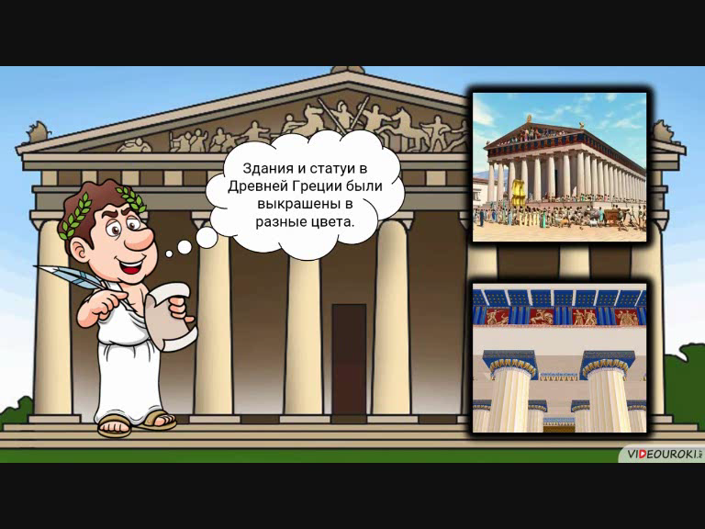

Slide 23
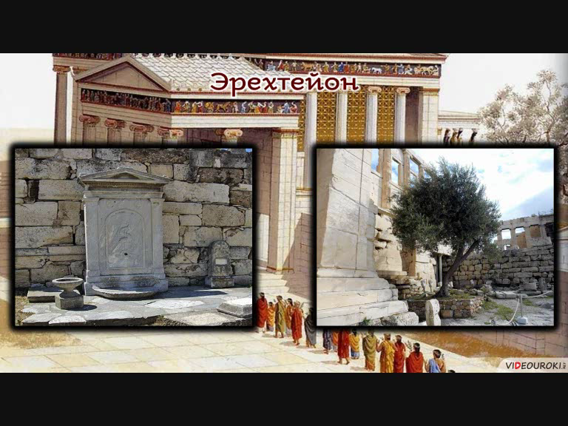

Slide 24
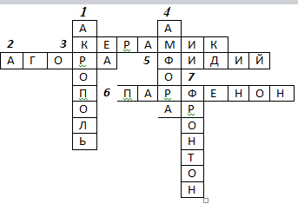
Домашнее задание
Выполнить кроссворд наоборот: Слова уже вписаны в клеточки, а вам нужно подобрать к ним определения.
По желанию вы можете выполнить и 2-е задание, расписав вазы в разных техниках.

